Slide 1
как выбрать банковский вклад

Slide 2
ПРАКТИЧЕСКАЯ СИТУАЦИЯ
Недавно все члены семьи Ивановых посетили мероприятия Недели финансовой грамотности и поняли, что многие вопросы жизни семьи они могли бы решать с большей выгодой для себя. В частности, они обратили внимание, что:
1. семейные накопления (200 тыс. рублей) хранятся в домашнем сейфе;
2. на летний отпуск папа Владимир Петрович каждый раз берет кредит (120 тыс. руб.);
3. все члены семьи используют только наличные деньги, снимая их с карты при получении зарплаты.
Существуют ли более выгодные альтернативы финансовым решениям семьи Ивановых? Если да, то какие именно?

Slide 3
ОСНОВНЫЕ ПОНЯТИЯ
ДЕПОЗИТ
СЧЕТ
ВКЛАД
А) СРОЧНЫЙ ВКЛАД
Б) ВКЛАД ДО ВОСТРЕБОВАНИЯ

Slide 4
ОСНОВНЫЕ ПОНЯТИЯ
ДЕПОЗИТ
любые активы, размещенные на хранение
СЧЕТ
запись, используемая для учета финансовых операций
ВКЛАД
денежный депозит на счете в банке (деньги, размещенные вкладчиком на хранение в банке)

Slide 5
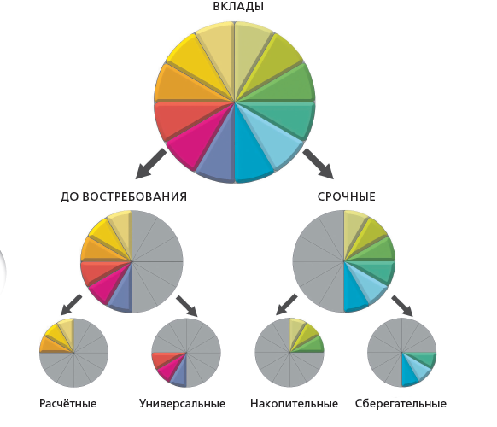
ВИДЫ ВКЛАДОВ

Slide 6
СРАВНЕНИЕ ВКЛАДОВ
Критерии | Вклад до востребования | Накопительный вклад | Сберегательный вклад
Срок вклада
Возможность пополнения
Возможность частич. снятия
Процентная ставка
Цель вклада

Slide 7
КАКОЙ ВКЛАД ВЫБРАТЬ В КАЖДОЙ СИТУАЦИИ СЕМЬИ ИВАНОВЫХ?
Для хранения семейных накоплений | Для откладывания денег на летний отпуск | Для оплаты текущих покупок
??? | ??? | ???

Slide 8
КАКОЙ БАНКОВСКИЙ ПРОДУКТ ВЫБРАТЬ В КАЖДОЙ СИТУАЦИИ СЕМЬИ ИВАНОВЫХ?
Для хранения семейных накоплений | Для откладывания денег на летний отпуск | Для оплаты текущих покупок
СБЕРЕГАТЕЛЬНЫЙ | НАКОПИТЕЛЬНЫЙ | ДО ВОСТРЕБОВАНИЯ
«Сохраняй», «Ежедневный», «Управляй», «Перспективный», «Накопительный», «Динамичный», «Удобный» и еще 1000 предложений ???

Slide 9
ПОДВЕДЕМ ИТОГ
Что узнали нового?
Чтобы Вы рассказали своим родителям?

